Slide 1


EXPERIENCIA SOCIOSANITARIA EN
CONTRA EL CÁNCER DE ÁLAVA
Victoria Garcia Carrera
Trabajadora Social

Slide 2

EL ÚLTIMO DESEO…

Slide 3
¿PODEMOS ATENDER A UNA PERSONA OLVIDANDO SU HUMANIDAD?
¿ y la nuestra?

Slide 4

VISIÓN
HOLÍSTICA DE LA
PERSONA

Slide 5

ABORDAJE
INTEGRAL INTERDISCIPLINAR

Slide 6

PLAN DE
ATENCIÓN
CONTINUADA
INDIVIDUALIZADO

Slide 7

TRANSVERSALIDAD
TRABAJO
SOCIAL SANITARIO

Slide 8

COORDINACIÓN
SOCIOSANITARIA TRANSDISCIPLINAR

Slide 9
CONCLUSIONES/OPORTUNIDADES
La persona protagonista de su propia historia
Reivindicar la figura de los trabajadores sociales en el ámbito sanitario
Defender el Trabajo Social Sanitario
Apostar por la transversalidad en la atención sociosanitaria
Avanzar desde lo interdisciplinar hacia la transdisciplinariedad
Contribuir a crear una sociedad más humana en medio de la incertidumbre

Slide 10
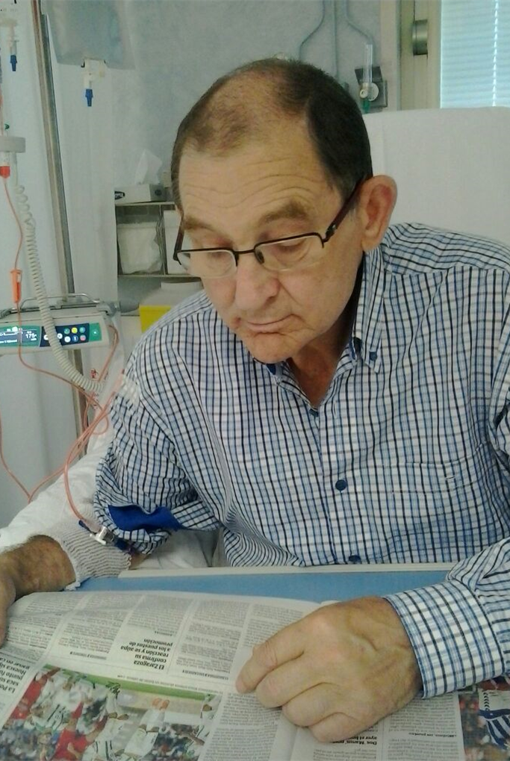
“La prueba de una civilización está en el modo en que cuida de sus miembros vulnerables”.
Pearl S. Buck

Slide 11
¡¡ MUCHAS GRACIAS !!
¡¡ ESKERRIK ASKO !!

